Slide 1
TRABAJO FIN DE GRADO · GRADO EN ESTADÍSTICA
Detección de Alojamientos Turísticos con Precio Real Inferior al Valor Predicho según Preferencias del Usuario
Un sistema de aprendizaje automático de extremo a extremo para identificar oportunidades reales de precio en el mercado turístico andaluz
Mario Jiménez León
Tutorizado por David Orellana Martín
Universidad de Sevilla · Curso 2025/2026
Repositorio github.com/Marjimleo3/Trabajo-Fin-de-Grado
Aplicación web uqnnwjgaf3t5xesuorvizo.streamlit.app

Slide 2

CONTENIDO
Índice
01
Motivación y objetivos
02
Datos y metodología
03
Modelización y resultados
04
Categorización de chollos
05
Aplicación web
06
Conclusiones y trabajo futuro
Detección de Alojamientos Turísticos con Precio Real Inferior — TFG
2 / 23

Slide 3


PARTE I · INTRODUCCIÓN
Motivación
El turismo es un pilar de la economía española y Andalucía destaca por su patrimonio y la diversidad de su oferta de alojamiento.
Las plataformas de reserva online (OTA) aplican precio dinámico: la tarifa fluctúa según la demanda, la estacionalidad y la antelación de la reserva.
Esta complejidad dificulta saber si el precio mostrado en pantalla es realmente competitivo.
Detectar oportunidades de forma sistemática escapa a la búsqueda manual, pero es abordable con aprendizaje automático.
85M+
turistas internacionales recibidos por España en 2023 (INE)
«Chollo»: un alojamiento cuyo precio se sitúa notablemente por debajo de lo esperado según sus características objetivas (ubicación, estrellas, valoraciones, servicios…).
Detección de Alojamientos Turísticos con Precio Real Inferior — TFG
3 / 23

Slide 4







PARTE I · INTRODUCCIÓN
Objetivos
Objetivo general: diseñar, implementar y evaluar un sistema integral capaz de detectar, en Andalucía, alojamientos turísticos con precio real inferior al valor predicho.
Extracción
(Selenium + Playwright)
→
Preprocesamiento
→
Ingeniería de
características
→
Modelización
(4 modelos + CV)
→
Categorización
determinista
→
Aplicación web
(Streamlit)
8 provincias: precio, tipo, estrellas, servicios, coordenadas
Nulos y valores atípicos
Extracción de servicios y variables derivadas
Selección del mejor modelo por validación cruzada y conjunto de prueba
Cociente entre precio real y predicho
Preferencias → predicción → resultados
Un único sistema reproducible: los codificadores, el escalador y el modelo comparten exactamente el mismo espacio de características entre entrenamiento y producción.
Detección de Alojamientos Turísticos con Precio Real Inferior — TFG
4 / 23

Slide 5


PARTE I · INTRODUCCIÓN
Alcance y limitaciones
Alcance
Limitaciones
8 provincias andaluzas: Almería, Cádiz, Córdoba, Granada, Huelva, Jaén, Málaga y Sevilla.
Horizonte de 365 días de precios por alojamiento, para maximizar la cobertura del mercado.
El objetivo es predecir el precio de un alojamiento en una fecha concreta.
Un mismo alojamiento puede aparecer en train, validation y test (partición a nivel de fila, alojamiento-fecha): las métricas pueden resultar ligeramente optimistas
0,026% de registros (674 de 2.603.076) con días_restantes = -1, documentado por transparencia.
Extracción de datos realizada solo a través de Booking.com.
Las variables localidad y provincia se codifican como ordinales para reducir la dimensionalidad.
Detección de Alojamientos Turísticos con Precio Real Inferior — TFG
5 / 23

Slide 6


DATOS Y METODOLOGÍA
Recopilación de datos
Fase 1 — Selenium
Fase 2 — Playwright
Listado general de resultados por provincia:
Acceso a la API interna (GraphQL) de la plataforma:
Localización, título y URL de la ficha
Valoración media y número de valoraciones
Tipo de alojamiento y categoría por estrellas
Identificador y coordenadas GPS del alojamiento
Servicios disponibles y tamaño de la habitación
Calendario de precios diarios (horizonte de 365 días)
Geocodificación de los centros urbanos: coordenadas obtenidas mediante la API de Nominatim (OpenStreetMap); la distancia de cada alojamiento se calcula con la fórmula del haversine, vectorizada sobre todo el conjunto de datos.
Detección de Alojamientos Turísticos con Precio Real Inferior — TFG
6 / 23

Slide 7
DATOS Y METODOLOGÍA
Tratamiento de valores nulos
Eliminación de registros
Coordenadas GPS ausentes: 2,2% de los registros eliminados (imprescindibles para calcular la distancia al centro urbano).
Registros con localidad codificada como '9': error de geocodificación detectado manualmente.
Imputación por variable (Tabla 6.1)
Variable | Valor imputado | Justificación
codigo_postal | -1 | No se usa en el modelo
tipo | 'Otro' | Categoría residual
estrellas | 1 | Mínimo (no hotel)
n_valoraciones | 0 | Alojamiento nuevo
valoracion_clientes | media | Sin outliers extremos
tamaño_habitacion | mediana | Robusta ante extremos
Detección de Alojamientos Turísticos con Precio Real Inferior — TFG
7 / 23

Slide 8

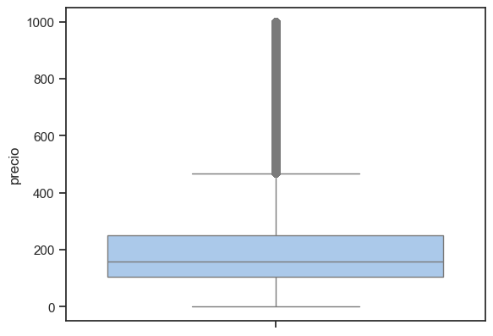
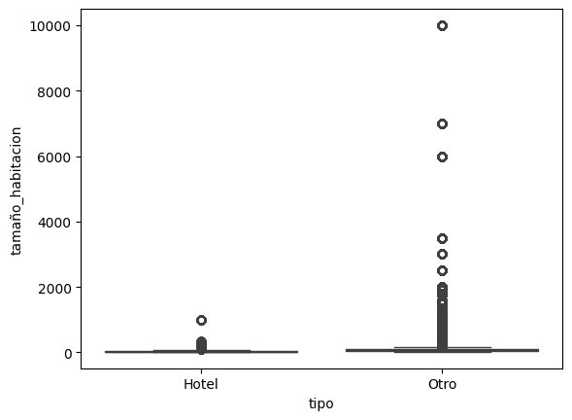
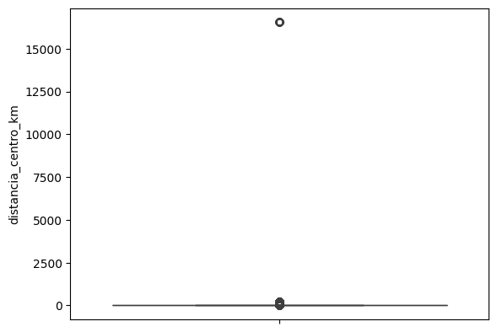
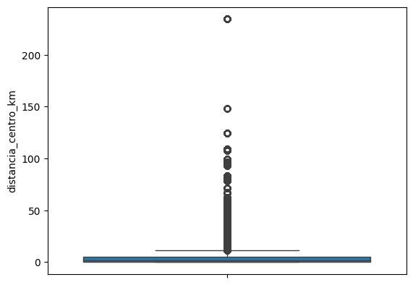
DATOS Y METODOLOGÍA
Detección de valores atípicos
Método de Tukey (precio) y umbrales fijos de dominio (tamaño y distancia), aplicados solo donde un valor extremo indica un error de captura o un segmento ajeno al estudio.
Filtro | Registros eliminados | % del total
Precio > 468,5€ (Tukey) | 245.170 | 8%
Tamaño > 150 m² | 191.738 | 7%
Distancia > 15 km | 83.540 | 3%
Total eliminado | 520.448 | 17%
Precio por noche (umbral de Tukey: 468,5€)
Tamaño de habitación por tipo (umbral: 150m²)
La categoría «Otro» (fincas, casas rurales) concentraba tamaños hasta 10.000 m². El umbral de 150 m² conserva hoteles, apartamentos y estudios con un coste de solo el 7% de registros.
→
Distancia al centro — antes (error de geocodificación en Guadalcanal)
Distancia al centro — después (umbral definitivo: 15km)
Detección de Alojamientos Turísticos con Precio Real Inferior — TFG
8 / 23

Slide 9
DATOS Y METODOLOGÍA
Ingeniería de características
12 servicios binarios extraídos por búsqueda de subcadenas en los campos de texto (API)
Variables temporales
Parking
Parking gratis
Gimnasio
es_finde: viernes o sábado
es_domingo: comportamiento diferenciado
dias_restantes: antelación de la reserva
mes_disponible: mes
dia_disponible: día del mes
Restaurante
Piscina
Piscina interior
Piscina infinita
Aire acondic.
Calefacción
Vistas
Terraza
Baño privado
Codificación de variables categóricas
tipo_Hotel (one-hot binario, 1 si es hotel)
localidad y provincia (ordinal, para no disparar la dimensionalidad).Viable porque el modelo ganador es un ensemble de árboles: puede aislar cualquier localidad mediante particiones binarias sucesivas, sin depender de un orden real.
Detección de Alojamientos Turísticos con Precio Real Inferior — TFG
9 / 23

Slide 10

DATOS Y METODOLOGÍA
Dataset final
CSV crudo — Málaga (1 provincia)
Parquet final — 8 provincias
8.871
25
279,7 MB
→
2,60M
33
11,2 MB
registros
columnas
en disco
registros
columnas
en disco
25× menos peso · 312× más filas
Variable | Media | Mediana | Mín | Máx
Precio (€/noche) | 167,6 | 147,0 | 1,0 | 468,0
Valoración (0-10) | 8,6 | 8,7 | 1,0 | 10,0
Estrellas | 3,1 | 3,0 | 1,0 | 5,0
Tamaño habitación (m²) | 64,3 | 60,0 | 15,0 | 150,0
Distancia centro (km) | 2,6 | 1,1 | 0,0 | 15,0
Peso por provincia
Málaga 37,7%
Cádiz 15,8%
Sevilla 13,5%
Granada 12,9%
Córdoba, Almería, Jaén, Huelva 19,9%
Detección de Alojamientos Turísticos con Precio Real Inferior — TFG
10 / 23

Slide 11
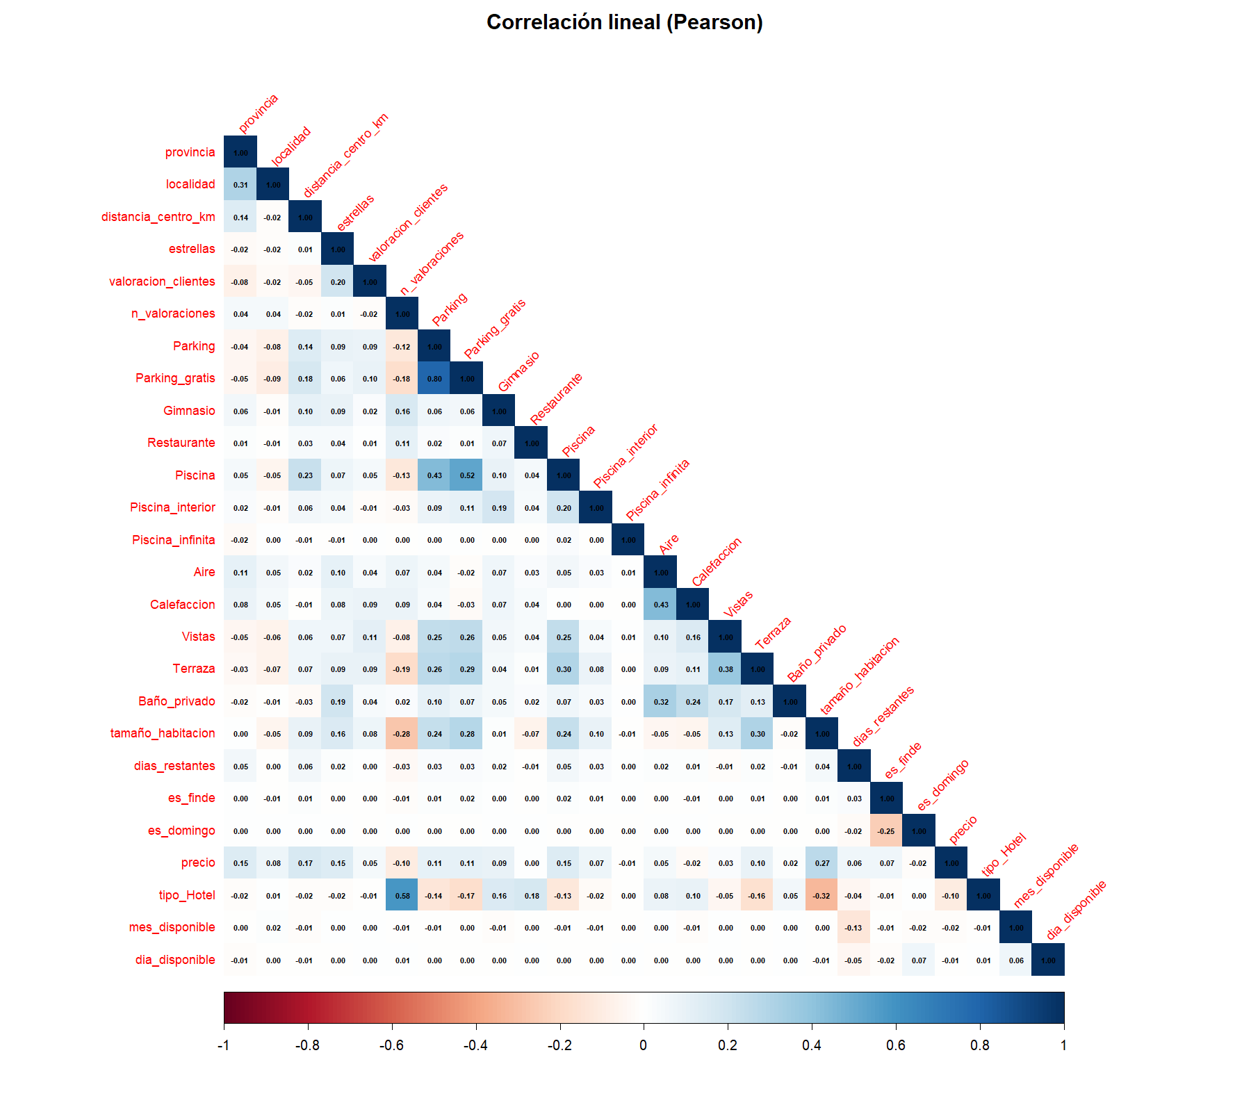
DATOS Y METODOLOGÍA
Análisis de correlaciones
Ninguna variable presenta correlación lineal fuerte con el precio
tamaño_habitacion → 0,27
distancia_centro_km → 0,17
provincia · estrellas · Piscina → 0,15
Las relaciones son fundamentalmente no lineales.
Esto explica la gran diferencia entre la regresión lineal (R² = 0,14) y el bosque aleatorio (R² = 0,87), capaz de capturarlas.
Detección de Alojamientos Turísticos con Precio Real Inferior — TFG
11 / 23

Slide 12



MODELIZACIÓN Y RESULTADOS
Modelos de regresión
Regresión Lineal Múltiple
Árbol de Regresión (CART)
Modelo paramétrico base (OLS); asume una relación lineal entre variables y precio.
Particiona el espacio de características de forma recursiva en regiones homogéneas.
Bosque Aleatorio (Random Forest)
XGBoost (Gradient Boosting)
Ensemble de árboles vía bagging y selección aleatoria de variables.
Construcción aditiva e iterativa: cada árbol corrige los errores del anterior.
Búsqueda en rejilla con validación cruzada de 3 pliegues (GridSearchCV, scoring = neg_mean_squared_error)
Detección de Alojamientos Turísticos con Precio Real Inferior — TFG
12 / 23

Slide 13
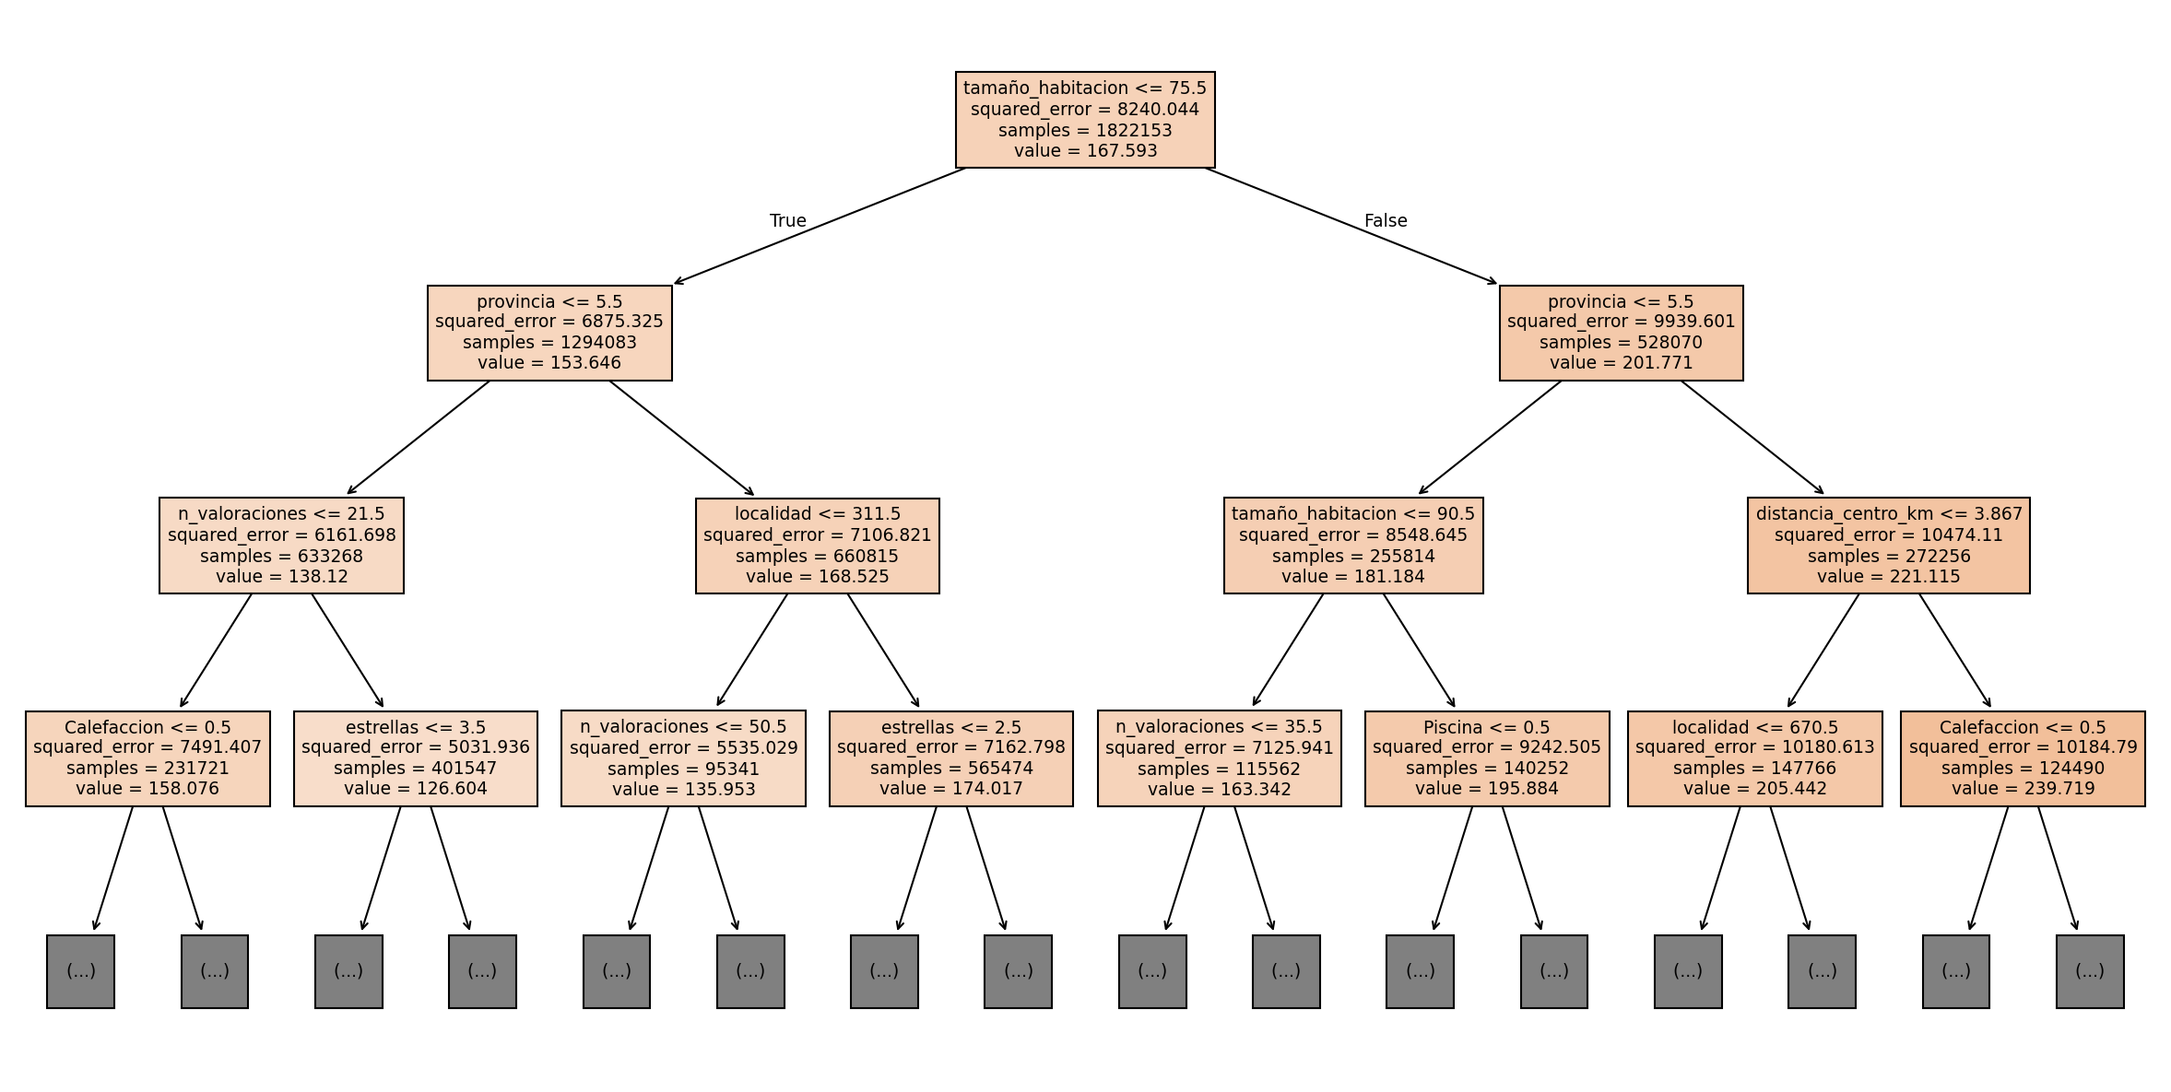
MODELIZACIÓN Y RESULTADOS
Árbol de regresión
Uno de los cuatro modelos candidatos (Sección 4.3): el árbol de regresión particiona el espacio de características de forma recursiva. La raíz es tamaño_habitacion (≤ 75,5m²); el segundo nivel es provincia.
Detección de Alojamientos Turísticos con Precio Real Inferior — TFG
13 / 23

Slide 14

MODELIZACIÓN Y RESULTADOS
Resultados de los modelos
Modelo | R² | MAE (€) | RMSE (€)
Regresión lineal | 0,1438 | 63,33 | 84,04
XGBoost | 0,5063 | 45,53 | 63,82
Árbol de regresión | 0,5930 | 38,22 | 57,95
Bosque aleatorio ★ | 0,8670 | 19,42 | 33,12
0,87
R² — proporción de varianza del precio explicada
19,4€
Métricas sobre el conjunto de validación (Tabla 7.3)
error absoluto medio (MAE) por noche
Sobre el conjunto de prueba:
R² = 0,8676 MAE = 19,43€ RMSE = 33,05€
El bosque aleatorio gana con amplia diferencia, sin indicios de sobreajuste entre validación y prueba (diferencia < 0,001 en R²).
Detección de Alojamientos Turísticos con Precio Real Inferior — TFG
14 / 23

Slide 15
MODELIZACIÓN Y RESULTADOS
Interpretabilidad del bosque aleatorio
Importancia de variables (bosque aleatorio)
Detección de Alojamientos Turísticos con Precio Real Inferior — TFG
15 / 23

Slide 16
CATEGORIZACIÓN DE CHOLLOS
Regla determinista de categorización
r = precio real / precio predicho r < 1 → potencial chollo r > 1 → alojamiento con precio inflado
Código | Etiqueta | Condición | Interpretación
4 | Hiper-chollo | r ≤ 0,75 | ≥25% por debajo del precio justo
3 | Super-chollo | 0,75 < r < 0,85 | Entre 15% y 25% por debajo
2 | Chollo | 0,85 ≤ r < 0,97 | Entre 3% y 15% por debajo
1 | Normal | 0,97 ≤ r ≤ 1,03 | Precio dentro del ±3%
0 | Inflado | r > 1,03 | Precio > 3% por encima del justo
¿Por qué una regla determinista y no un clasificador ML? La categoría de chollo no es una propiedad observable del alojamiento, sino una relación entre precio real y predicho: entrenar un clasificador añadiría una capa de aprendizaje redundante sobre información ya contenida en el ratio r, y restaría interpretabilidad y reproducibilidad al sistema.
Detección de Alojamientos Turísticos con Precio Real Inferior — TFG
16 / 23

Slide 17

CATEGORIZACIÓN DE CHOLLOS
Distribución en el conjunto de prueba
41,5%
son un chollo (Chollo + Super + Hiper)
390.462 registros del conjunto de prueba
Categoría | Registros | %
Hiper-chollo | 29.675 | 7,6%
Super-chollo | 35.923 | 9,2%
Chollo | 96.444 | 24,7%
Normal | 125.338 | 32,1%
Inflado | 103.082 | 26,4%
Detección de Alojamientos Turísticos con Precio Real Inferior — TFG
17 / 23

Slide 18


APLICACIÓN WEB
Arquitectura de la aplicación
Página principal (Home)
Página de búsqueda
Mapa coroplético interactivo de Andalucía (Plotly): número de alojamientos por provincia con una capa de puntos con la ubicación GPS de cada alojamiento único del histórico.
Gráficas de algunas variables (tamaño de habitación, tipo, mes, estrellas, distancia al centro) en función del precio
Formulario de preferencias: destino, fechas, tipo de alojamiento, hasta 16 filtros de servicios.
Control deslizante de 3 niveles de exigencia para la categorización de chollo.
Resultados en tabla interactiva, ordenados por grado de ahorro, con gráfico de tarta.
Detección de Alojamientos Turísticos con Precio Real Inferior — TFG
18 / 23

Slide 19







APLICACIÓN WEB
Flujo de trabajo de la aplicación
1
Formulario de preferencias
Destino, fechas, tipo, servicios y nivel de exigencia
2
Extracción en tiempo real
Hasta 25 alojamientos por localidad seleccionada
3
Preprocesamiento
Misma secuencia de transformaciones que en el entrenamiento
4
Codificación
Encoders serializados con joblib (mismo espacio de características)
5
Predicción y categorización
Modelo podado + ratio r + umbrales del nivel elegido
5
6
Presentación de resultados
Tabla ordenada por ahorro y gráfico de categorías
Detección de Alojamientos Turísticos con Precio Real Inferior — TFG
19 / 23

Slide 20

APLICACIÓN WEB
Optimización de memoria para el despliegue
Problema
Solución
El bosque aleatorio (100 árboles) ocupa ~1,4GB en RAM al deserializarlo, por encima del límite gratuito de Streamlit Community Cloud (~1GB), lo que provocaba el cierre de la aplicación.
También ocupaba ~1,3GB en disco, por encima del límite de subida gratuito de Github (100MB), por lo que era necesaria otra vía para cargar el modelo en la Web.
La predicción del bosque es el promedio de sus árboles: se pueden descartar árboles ya entrenados sin reentrenar. Se conservan 20 de los 100 árboles:
~373MB en RAM (<1GB del límite de Streamlit Cloud)
~59MB comprimido en disco (< 100MB del límite de GitHub).
373MB en RAM es 1/4 del original y 59MB en disco es ~1/22 del original
Versión | Árboles | R² | MAE (€) | RMSE (€)
Completo | 100 | 0,8676 | 19,43 | 33,05
Podado | 20 | 0,8634 | 19,79 | 33,57
Pérdida mínima de rendimiento; el modelo podado sigue superando ampliamente al 2º mejor modelo (árbol de regresión, R² = 0,59).
Detección de Alojamientos Turísticos con Precio Real Inferior — TFG
20 / 23

Slide 21



CIERRE
Conclusiones
El precio presenta patrones predictivos
El bosque aleatorio explica el 86,8% de la varianza del precio (R² = 0,8676) con un MAE de 19,43€/noche.
4 de cada 10 alojamientos son un chollo
El 41,5% del conjunto de prueba se clasifica en alguna categoría de chollo (r < 0,97).
La calidad del dato es más determinante que el algoritmo
Recopilación en dos fases, geocodificación y gestión rigurosa de outliers, sin indicios claros de sobreajuste.
La arquitectura end-to-end es el verdadero reto de ingeniería
Encoders, escalador y modelo comparten exactamente el mismo espacio de características gracias a un diseño modular.
Detección de Alojamientos Turísticos con Precio Real Inferior — TFG
21 / 23

Slide 22

CIERRE
Trabajo futuro
Codificación de localidad y provincia como “one-hot-encoding”
Que el modelo no pueda aprender patrones a través del orden
Ampliación a otras plataformas y territorios
Extender la cobertura a otras comunidades autónomas u otras OTA
Actualización periódica del modelo
Reentrenamiento automatizado ante la dinámica de precios de las OTA
Incorporación de variables de texto
Embeddings de reseñas y descripciones mediante modelos de lenguaje
Alertas automáticas de hiper-chollo
Notificación proactiva sin que el usuario inicie la búsqueda
Detección de Alojamientos Turísticos con Precio Real Inferior — TFG
22 / 23

Slide 23



Gracias
Preguntas y comentarios son bienvenidos
Repositorio del proyecto
Aplicación web en producción
github.com/Marjimleo3/Trabajo-Fin-de-Grado
uqnnwjgaf3t5xesuorvizo.streamlit.app
Vídeo de respaldo de la App Web
Home · Streamlit - Personal_ Microsoft​ Edge 2026-07-21 20-58-33.mp4 - Google Drive
Mario Jiménez León · Universidad de Sevilla · Grado en Estadística · 2025/2026

